Slide 1
Выпускная квалификационная работа на тему: «Восстановление изображения с помощью нейронных сетей»
Кафедра программирования и экономической информатики
Выполнила:
студент 47 гр. Борисов Никита Евгеньевич
Научный руководитель:
к.ф.-м.н., доцент Трунов Кирилл Владимирович
Уфа, 2022 г.

Slide 2
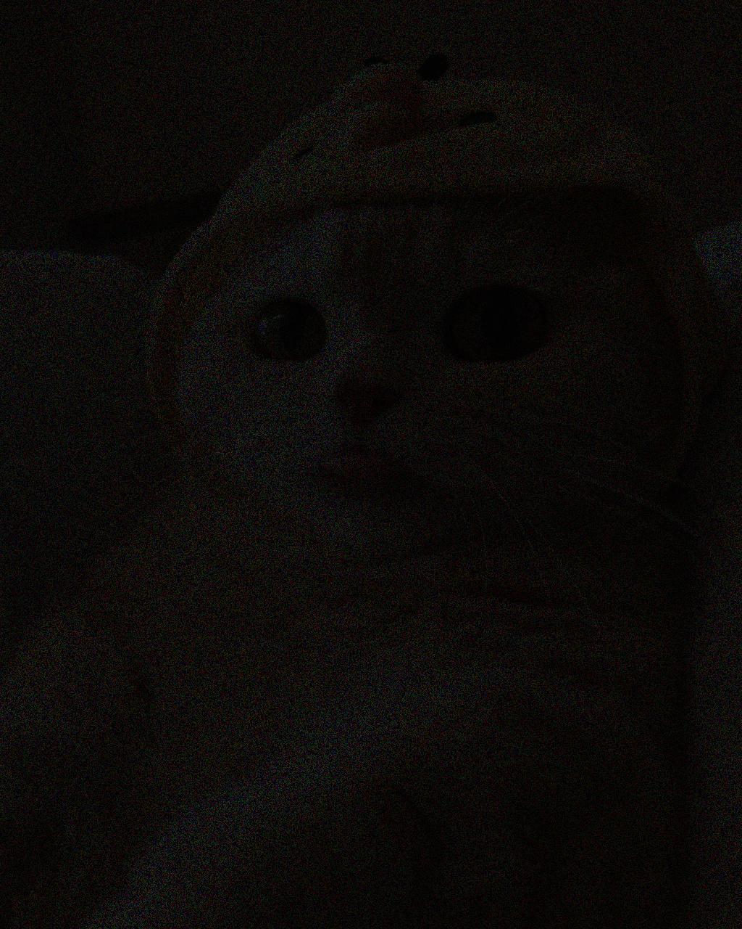

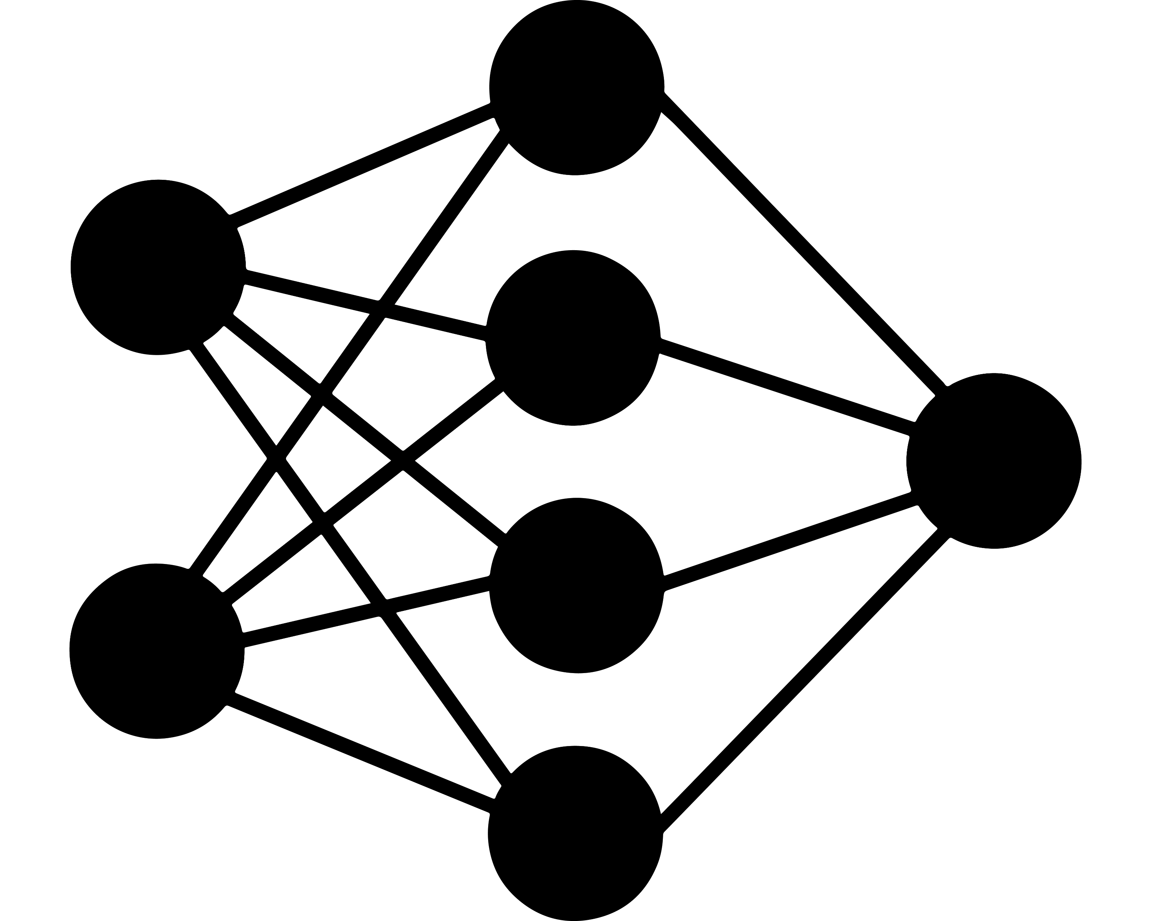
Введение

Slide 3
Цель и задачи работы
Цель работы: разработка нейронной сети для задачи восстановления изображения путём подавления шумов и затемнений.
Задачи работы:
Изучить научную литературу и выработать представление о работе нейронных сетей.
Определиться с типом нейронной сети, наиболее пригодной для задачи восстановления изображения.
Реализовать собственную нейросеть на языке программирования Python.
Провести тесты и проанализировать полученные результаты.

Slide 4



Этапы работы
Изучение литературы
Подготовка изображения
Работа с архитектурой VGG19
Построение нейросети

Slide 5
Этапы работы
Изучение литературы
Подготовка изображения
Работа с архитектурой VGG19
Построение нейросети

Slide 6
Изучение литературы
История развития нейронных сетей
Принципы работы искусственных нейронных сетей
Разновидности нейронных сетей
Функции активации для работы нейронных сетей

Slide 7
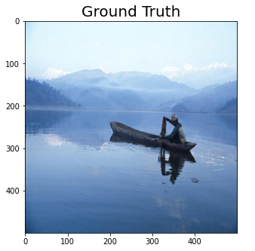
Подготовка изображения
Для выборки необходимы:
Оригинальное изображение
Изображение с наложением шума и затемнения
Изображение размером 500х500

Slide 8
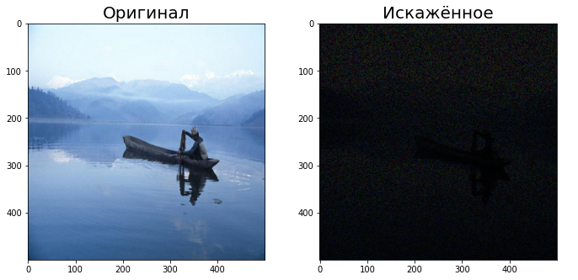
Наложение шума и затемнения

Slide 9
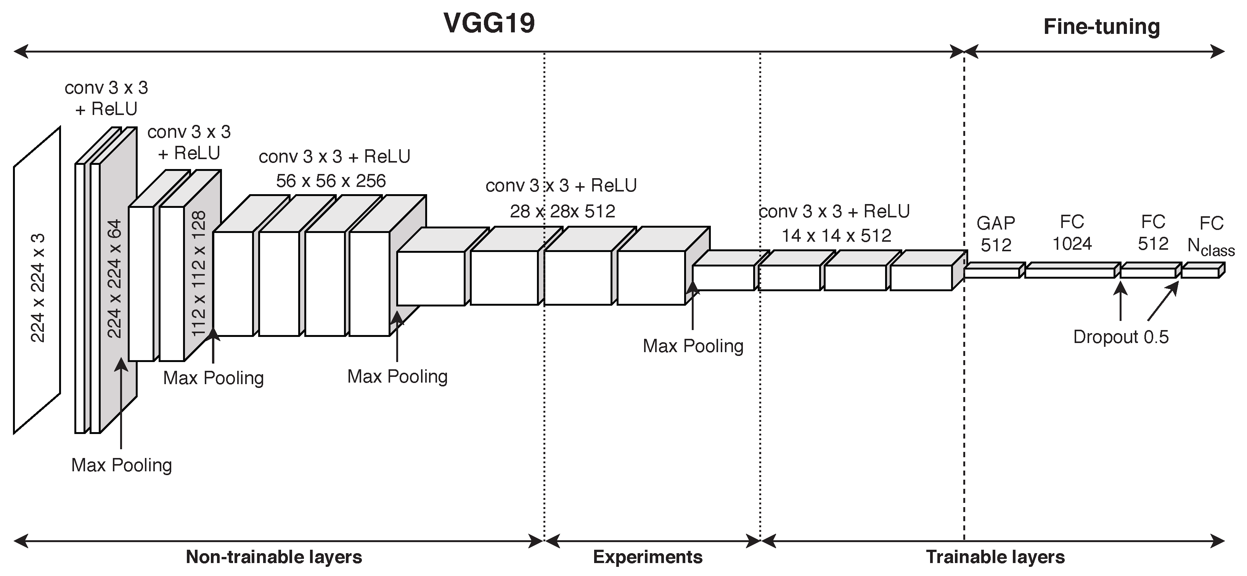
Архитектура VGG19

Slide 10
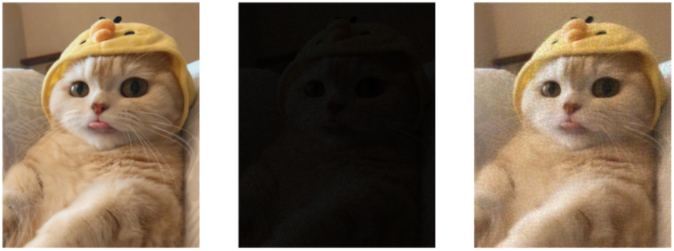
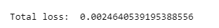
Результат работы VGG19

Slide 11
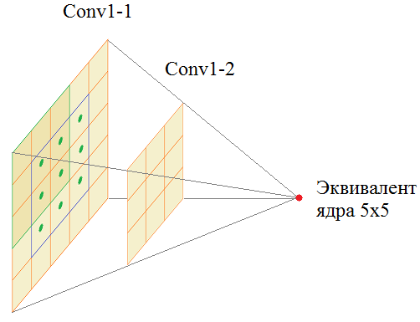
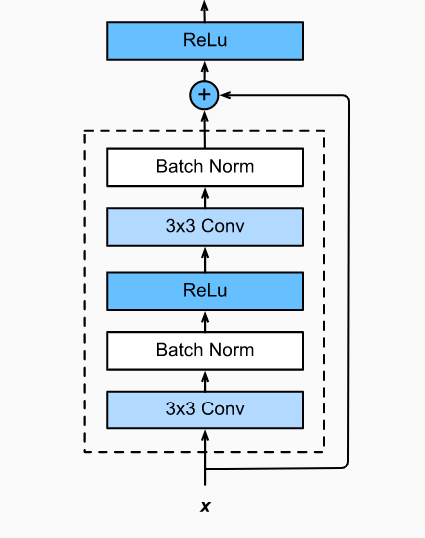
Построение нейронной сети
Особенность VGG19
Архитектура ResNet
с обходным путём

Slide 12
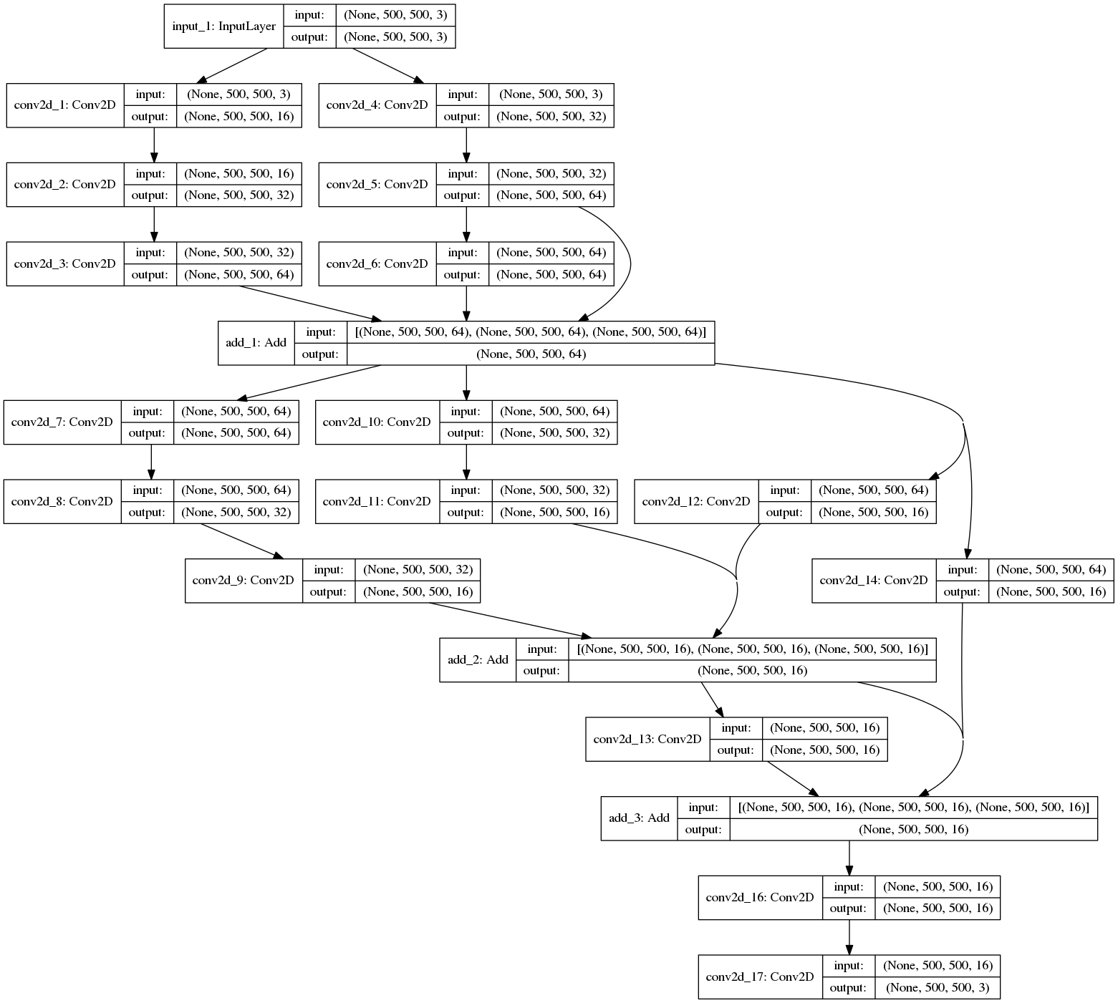
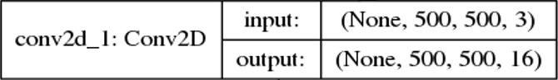

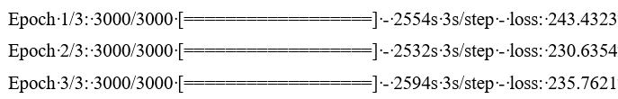
Архитектура разрабатываемой нейронной сети
Свёрточный слой Conv2D
Суммарный слой с функцией Add
Точность нейронной сети
в конце обучения

Slide 13
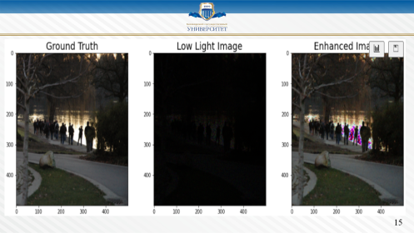
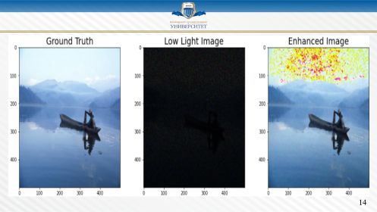
Результаты работы нейросети

Slide 14
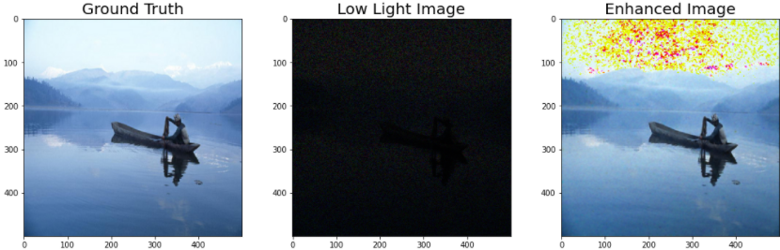

Slide 15
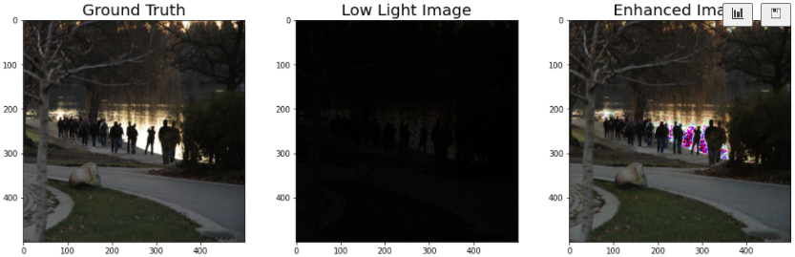

Slide 16
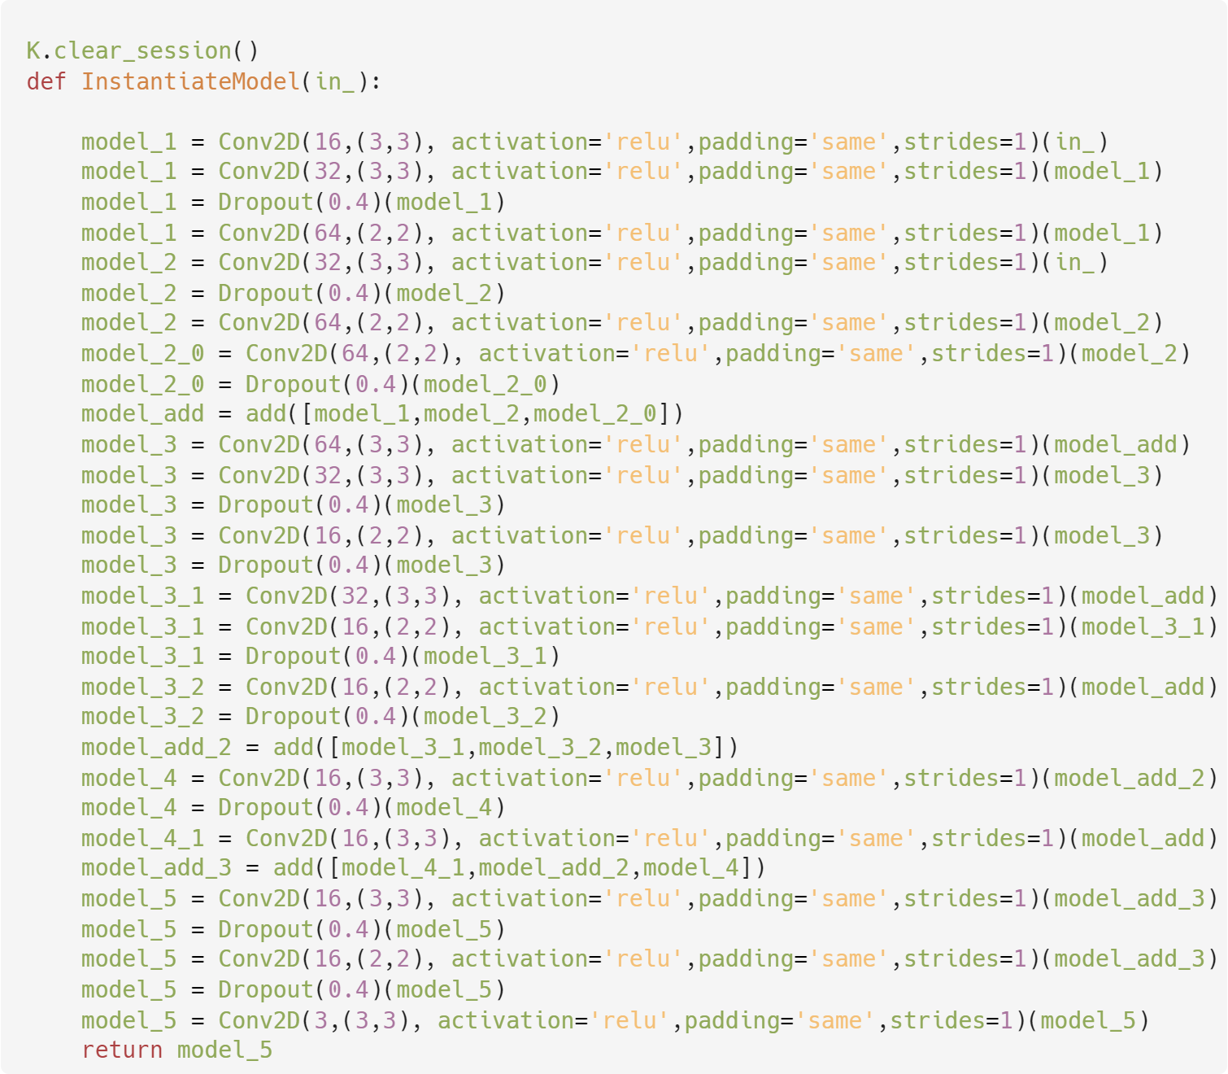
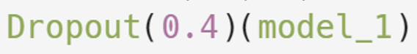
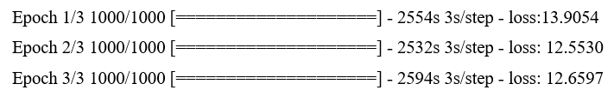
Улучшение нейронной сети
Функция Dropout
Точность нейронной сети
в конце обучения

Slide 17
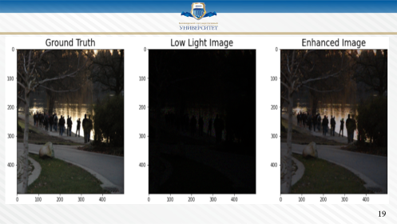
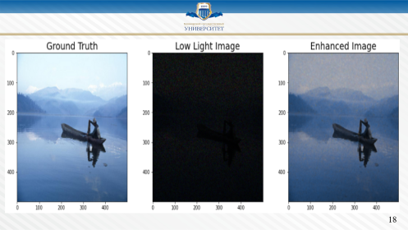
Результаты работы нейросети после улучшений

Slide 18
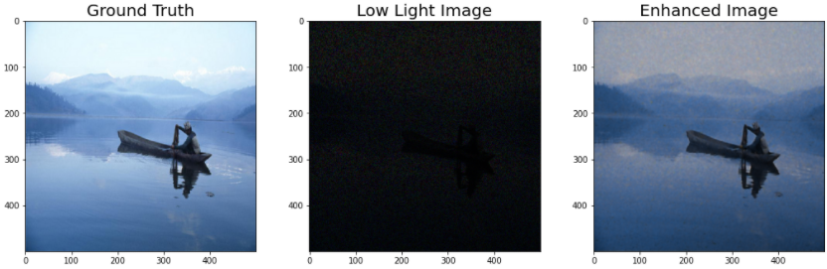

Slide 19
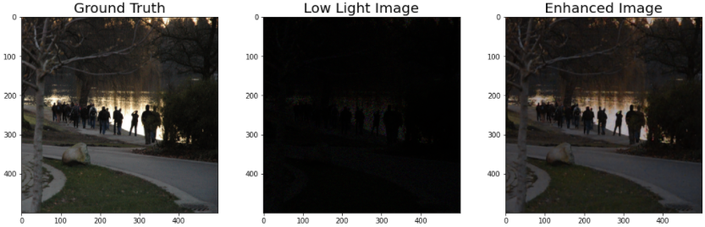

Slide 20
Заключение
В процессе выполнения выпускной квалификационной работы были получены следующие результаты:
После изучения литературы было сформировано понимание о работе нейронных сетей
Для задачи восстановления изображения были проделаны тесты с архитектурой нейронной сети VGG19
Построенная собственная нейронная сеть для решения поставленной задачи
После получения неудовлетворительных результатов архитектура нейронной сети была усовершенствована.

Slide 21
Спасибо за внимание!

